Slide 1
Plastlabbar
Kemilärarnas resurscentrum (KRC)
Institutionen för biokemi och biofysik (DBB)

Slide 2
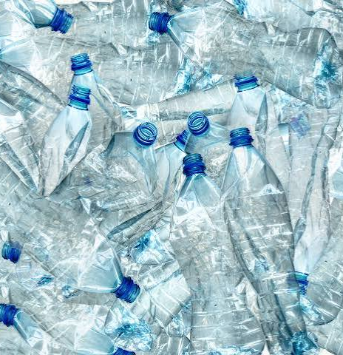
Innehåll
Plast från potatis
I vilken mugg finns vattnet?
Variabelförsök
Blöjpulvrets absorberande förmåga

Slide 3
Varifrån kommer råvaran till plast?
Kol (C) och väte (H) är de vanligaste grundämnena i polymerer.
Huvuddelen av all plast tillverkas från råolja och naturgas, men plast kan även göras av biomassa, t.ex. majs, trä
Bioplast
Plast som är komposterbar d.v.s. biologiskt nedbrytbar
eller
plast tillverkad av förnyelsebar eller biobaserad råvara.
CC-BY-4.0 Rettighetshaver: Rice University
3

Slide 4
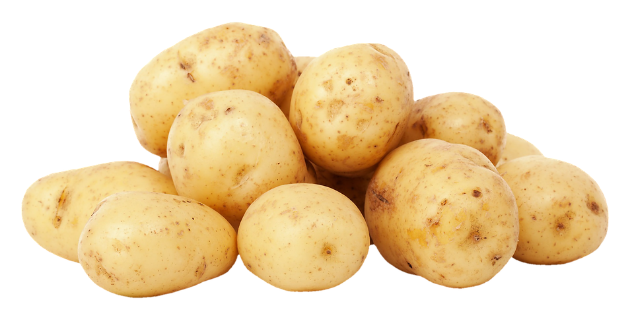
Plast av potatis
https://pixabay.com/sv/photos/potatis-oskalade-kolhydrater-mat-2829118/

Slide 5
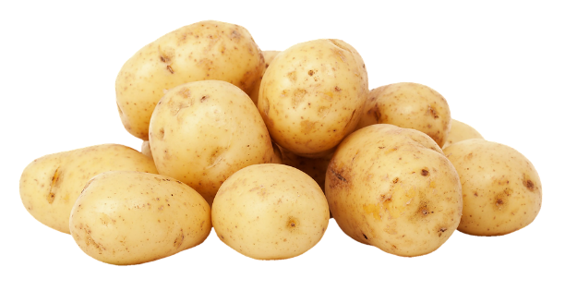

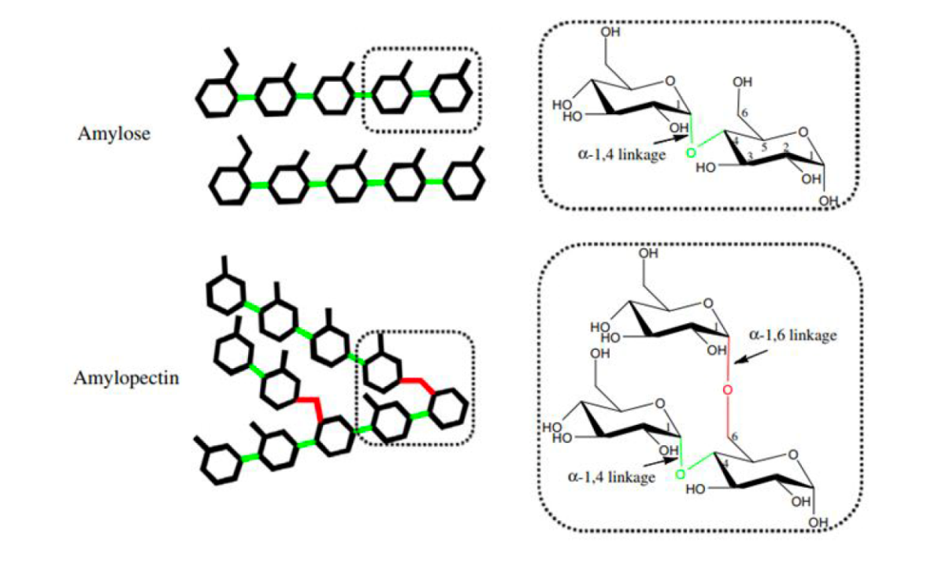
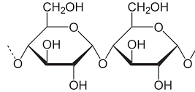
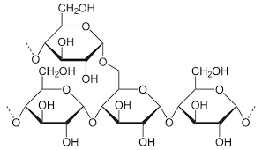
Kolhydraten stärkelse är en polymer
Glukos
Glukos är monomer till stärkelse.
Potatismjöl är stärkelse som utvinns ur potatis. Polymeren kan skrivas som (C₆H₁₀O₅)_{n} där n antal glukos-enheter (monomerer), sitter ihop.
Ren stärkelse består av ungefär 20 % amylos och 80 % amylopektin.
Amylos
Amylo-pektin

Slide 6
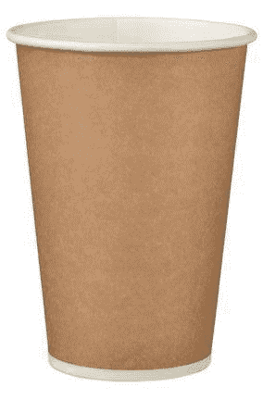
I vilken mugg finns vattnet?
→ I vilken mugg finns vattnet?

Slide 7
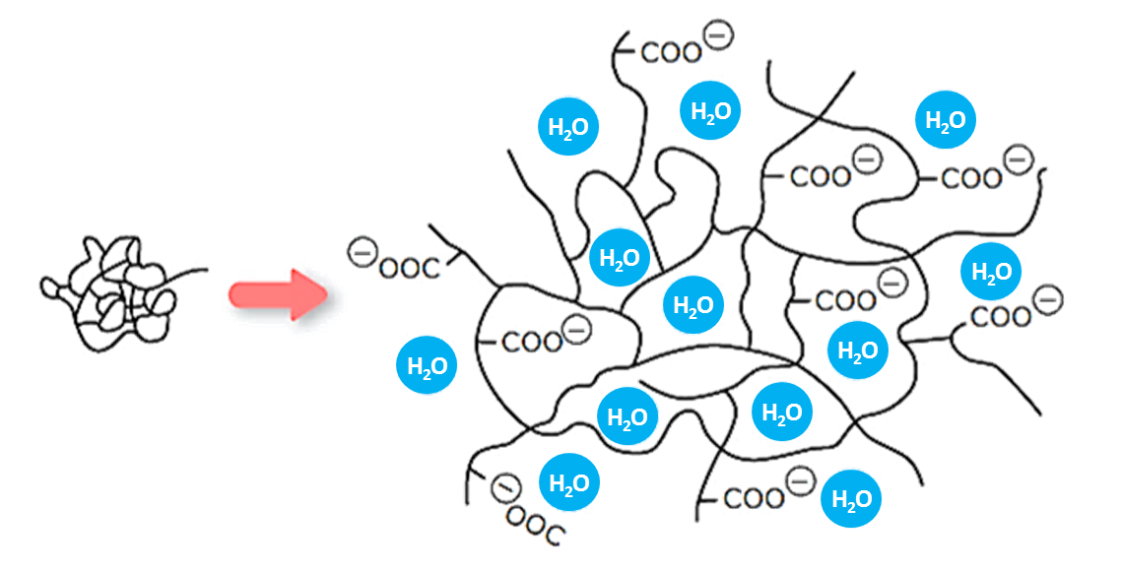
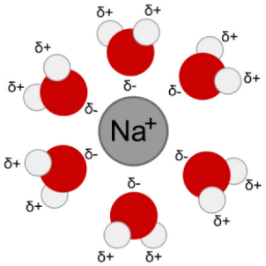
En superabsorberande polymer (SAP)
- natriumpolyakrylat
När polymeren kommer i kontakt med vatten attraheras vattenmolekylerna till de laddade sidogrupperna i polymeren.
Men även Na⁺-jonerna drar till sig vatten.
Natriumjonerna blir kvar i nätverket så polymeren förblir oladdad.

Slide 8
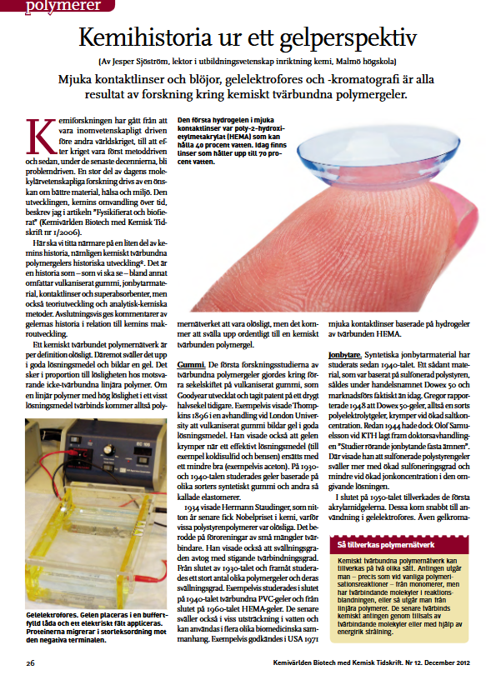
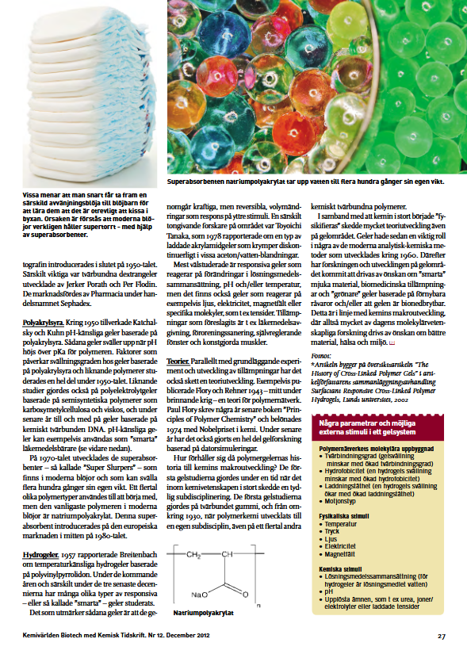
Länk till artikeln i Kemisk tidskrift

Slide 9
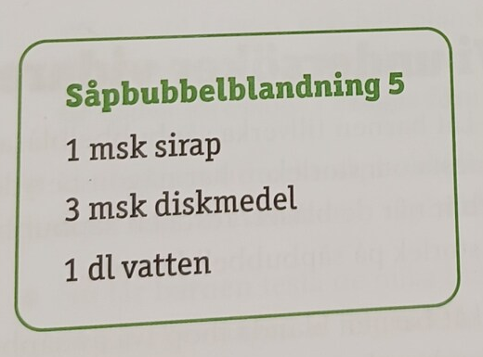

Exempel på variabelförsök med såpbubblor
Detta kan vi ändra:
Detta kan vi mäta (observera):
Vi vill ändra:
Vi vill mäta:
Detta ska vara lika:
Volymen sirap
Volym sirap
Volym diskmedel
Märke på diskmedlet
Största bubblan – med linjal
Volym vatten
Redskap för att blåsa
Hur länge vi blåser
Hur länge vi blandar
…
Volymen diskmedel
Volymen vatten
Märke på diskmedlet
Redskap för att blåsa
Hur länge vi blåser
Största bubblan – med linjal
Flest bubblor i ett ”blås” - räkna
Hur länge vi blandar
…
Hur länge en bubbla håller – tidtagning
…
→ Länk till underlag

Slide 10
Variabelförsök – blöjpulvrets vattenupptagande förmåga
→ Blöjpulvrets vattenupptagande förmåga (Skolverket)

